Slide 1

Software Security per Sistemi Industriali

Slide 2

UNIVERSITÀ DEGLI STUDI DI NAPOLI FEDERICO II
Software Security per Sistemi Industriali:
Homework 3: SQL Injection
Studenti:
Coppola Vincenzo – M63/1000
Della Torca Salvatore – M63/1011
Docenti:
Cotroneo Domenico
Natella Roberto

Slide 3
SQL Injection
SQL Injection è una tecnica di code injection usata per attaccare applicazioni che gestiscono dati attraverso database relazionali sfruttando il linguaggio SQL. Il mancato controllo dell’input dell’utente permette di inserire delle stringhe di codice SQL che saranno eseguite dall’applicazione server, e grazie a questo meccanismo è possibile far eseguire comandi SQL che possono alterare dati, aggiungerne nuovi, cancellarli o eseguire altre operazioni anche molto complesse.

Slide 4
SQL Injection
Le vulnerabilità che possono portare ad attacchi di questo tipo sono:
Caratteri di escape non filtrati correttamente
Assenza di controlli sui tipi di dati

Slide 5
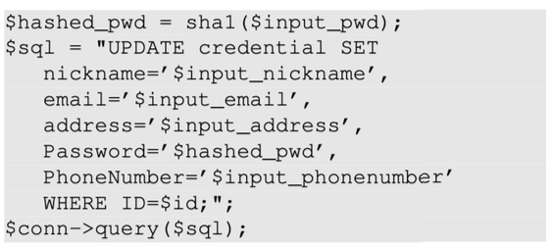
Challenge
Obiettivo: attaccare la pagina ’’Edit Profile’’ per modificare le informazioni sugli impiegati
Supponiamo di conoscere come è organizzato il database

Slide 6
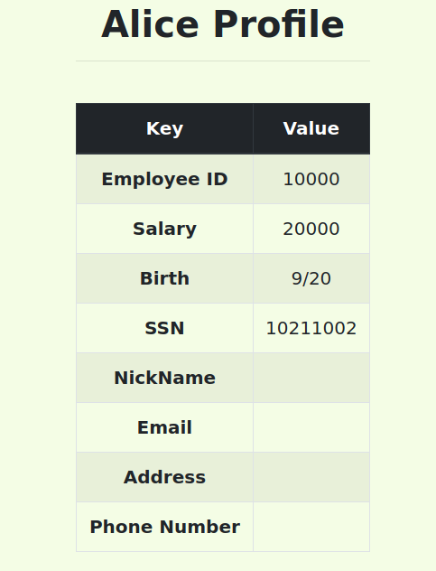
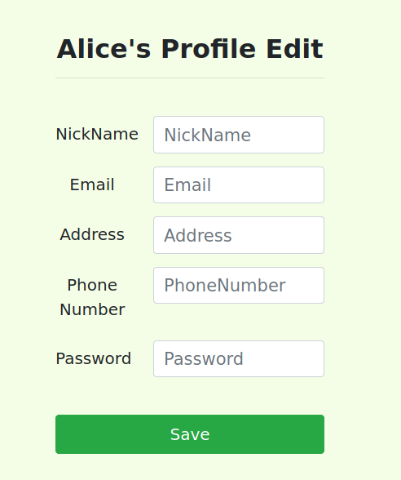
Challenge n° 1
Obiettivo: Log-in as Alice and increase your salary
La home page e la edit page di Alice si presentano come segue

Slide 7
Challenge n° 1
Osservando il profilo di Alice si nota che l’ID è ‘‘10000’’ e il suo salario è ’’20000’’.
È possibile attaccare il sistema inserendo nel campo Nickname la seguente stringa:
‘,Salary = ‘100000’ WHERE EID = ‘10000’;#
‘ : chiude il campo dedicato al Nickname
, : separa le query
; : termina la query
# : commenta tutto ciò che lo succede

Slide 8
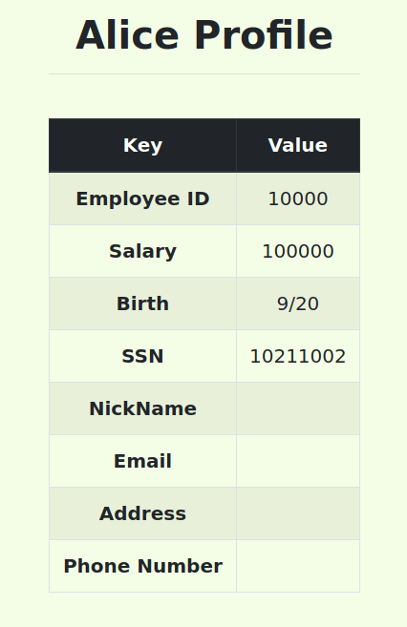
Challenge n° 1
A seguito dell’istruzione, si può osservare che nel database lo stipendio di Alice sarà incrementato da ‘’20000’’ a ‘’100000’’.

Slide 9
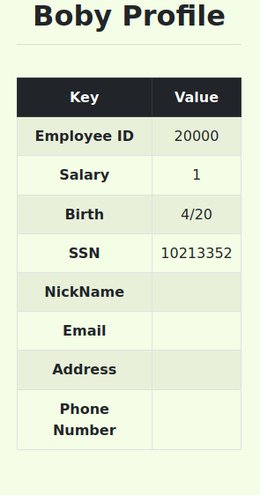
Challenge n° 2
Obiettivo: Punish your boss Boby, by reducing his salary to 1 dollar
Analogamente al caso precedente, si può ridurre lo stipendio di Boby usando la seguente query:
‘,Salary = ‘1’ WHERE NAME = ‘Boby’;#

Slide 10
Challenge n° 3
Obiettivo: Change Boby’s password to something that you know, and then log into his account
La query usata per modificare la password di Boby è la seguente:
‘,Password = sha1(‘seedciao’) WHERE NAME = ‘Boby’;#
A questo punto Alice può accedere al profilo di Boby usando come password seedciao.

